Slide 1

সবাইকে স্বাগতম

Slide 2
শিক্ষক পরিচিতি
বিপ্লব কুমার দাস
সহকারি শিক্ষক
৬৪ নং লুটিয়া সরকারি প্রাথমিক বিদ্যালয়।
লোহাগড়া,নড়াইল।

Slide 3
পাঠ পরিচিতি
শ্রেণি:চতুর্থ
বিষয়:গণিত
পাঠ শিরোনাম: কোণ
পাঠ্যাংশ:বিভিন্ন ধরনের কোণ ওরেখা
বিশেষ পাঠ:কোণ
সময়:৪০মিঃ

Slide 4
শিখনফল
আজকের পাঠশেষে শিক্ষার্থীরা-
২৮.১.১ কোণ কী তা বলতে ও শনাক্ত করতে পারবে।
২৮.১.২ চাঁদা ব্যবহার করে কোণ আঁকতে পারবে।
২৮.২.১ কোণ পরিমাপের একক ডিগ্রি বলতে পারবে।

Slide 5
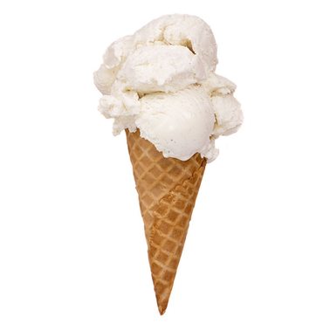
আবেগ সৃষ্টি
এসো একটি ছবি দেখি

Slide 6
পাঠ ঘোষণা
আমাদের আজকের পাঠ
কোণ

Slide 7
উপস্থাপন
চলো সবাই শ্রেণিকক্ষের কোনায় যেয়ে দেখি সেখানে কোন ধরনের কোণ তৈরি হয়েছে কিনা?

Slide 8
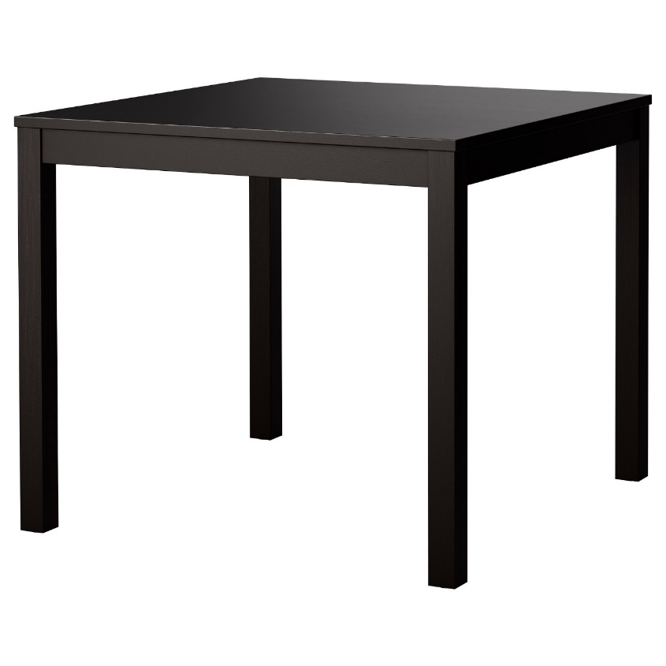
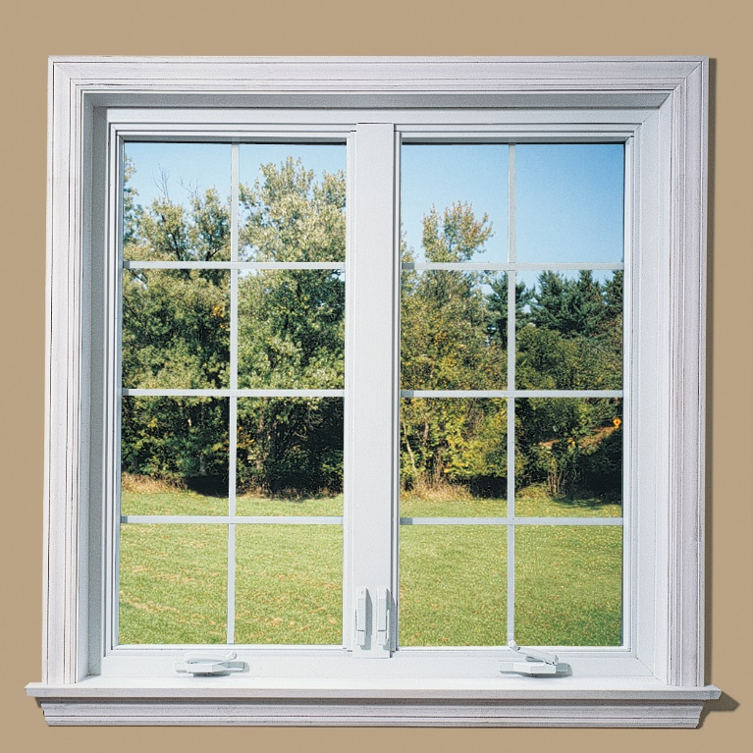


Slide 9
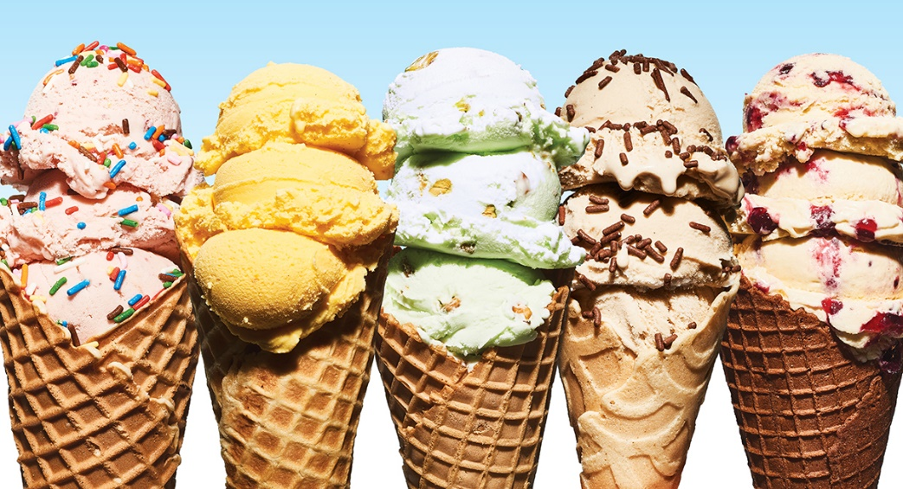
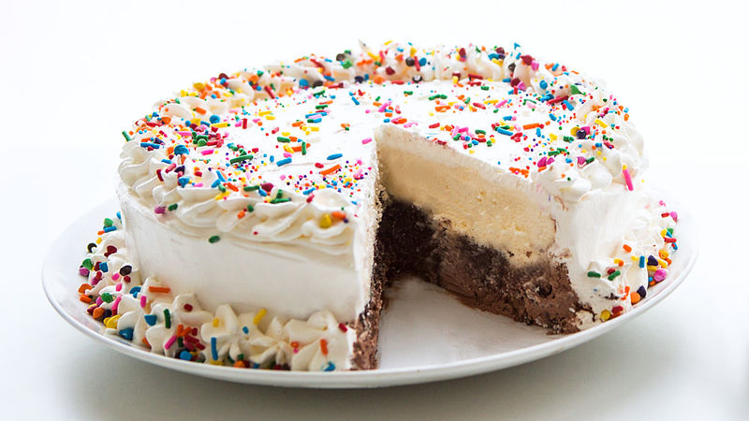
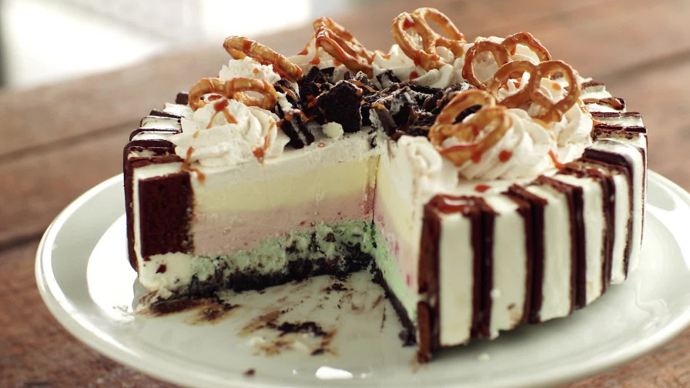
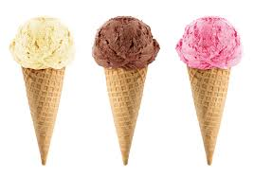

Slide 10
কোণের সংঙ্গাঃ
দুইটি সরল রেখা পরস্পর একই বিন্দুতে মিলিত হয়ে যে আকৃতি তৈরি হয় তাকে কোণ বলে।

Slide 11


Slide 12
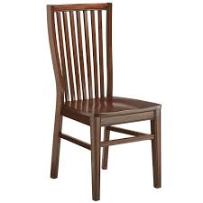
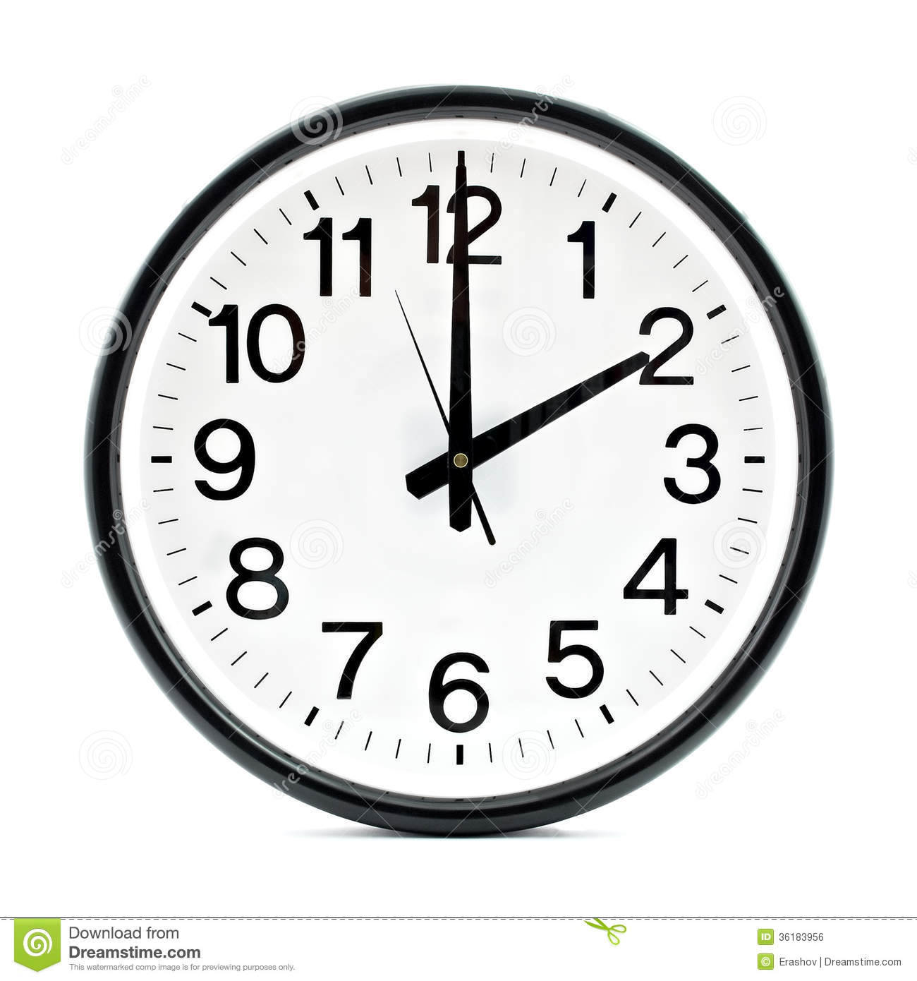
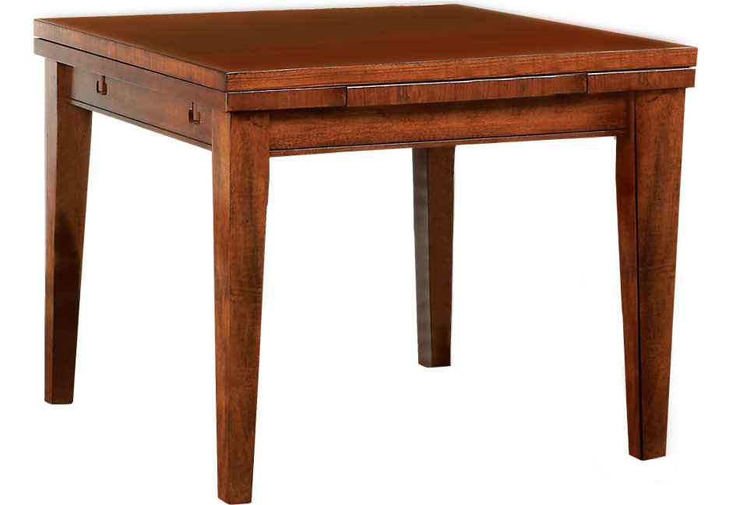
চেয়ার
টেবিল
ঘড়ি
লাল দাগ দেওয়া জায়গায় যে আকৃতি তৈরি হয়েছে তার নাম কি?

Slide 13
রেখা
রেখাংশ
রশ্মি

Slide 14
বিভিন্ন ধরনের কোণ
ক
চ
ছ
জ
খ
গ

Slide 15
কোণের আকৃতি পরিমাপের একক হ’ল ‘’ডিগ্রি’’ এটাকে(০) (ডিগ্রি) দ্বারা প্রকাশ করা হয়।

Slide 16
বিভিন্ন ধরনের কোণ
    ৯০ এর সমান
সমকোণ
৯০ এর ছোট
সুক্ষকোণ

Slide 17
বিভিন্ন ধরনের কোণ
৯০ এর বড়
স্থুল কোণ
১৮০ এর সমান
সরল কোণ

Slide 19
একক কাজ
এ পর্যায়ে চকবোর্ড –চাঁদা ব্যবহার করে বিভিন্ন ধরণের কোণ এঁকে ও পরিমাপ করে দেখাবে।
কয়েকজন শিক্ষার্থীকে বোর্ড-এ ডেকে এনে আঁকতে বলবো।

Slide 20
দলীয় কাজ
দলের নাম | কাজ
ক দল | চাঁদা ব্যবহার করে একটি স্থুলকোণ এঁকে তার আকৃতি পরিমাপ কর।
খ দল | চাঁদা ব্যবহার করে একটি সমকোণ একেঁ তার আকৃতি পরিমাপ কর।
গ দল | চাঁদা ব্যবহার করে একটি সুক্ষকোণ একেঁ তার আকৃতি পরিমাপ কর।

Slide 21
মূল্যায়ন
নিচের কোনটি সুক্ষ্মকোণ ?

Slide 22
সুক্ষ্মকোণের পরিমাপ-
১
ক) ৯০ এর বড়
খ)১৮০ এর সমান
গ)৯০ এর ছোট
ঘ)৯০ এর সমান

Slide 23
বাড়ির কাজ
বিভিন্ন ধরনের কোণ একেঁ তাদের ডিগ্রি পরিমাপ করে নিয়ে আসবে।

Slide 24

সবাইকে ধন্যবাদ

